Slide 1


КАК БУДЕТ НАЗЫВАТЬСЯ НАШ УРОК СЕГОДНЯ?

Slide 2
ОБРАЗОВАНИЕ
СОЮЗА
СОВЕТСКИХ СОЦИАЛИСТИЧЕСКИХ РЕСПУБЛИК
(СССР)
https://prezentacija.biz

Slide 3
ПРОГРАММА БОЛЬШЕВИКОВ ПО НАЦИОНАЛЬНОМУ ВОПРОСУ:
«ПРАВО НАЦИЙ НА САМООПРЕДЕЛЕНИЕ, ВПЛОТЬ ДО ОТДЕЛЕНИЯ И ОБРАЗОВАНИЯ САМОСТОЯТЕЛЬНЫХ ГОСУДАРСТВ»
«СОЗДАНИЕ ОБЩЕМИРОВОГО СОЮЗА СОВЕТСКИХ РЕСПУБЛИК»
?
+ ПРОВОЗГЛАШЕНИЕ НЕЗАВИСИМОСТИ ФИНЛЯНДИИ
+ СОЗДАНИЕ ЗАКАВКАЗСКОЙ ФЕДЕРАЦИИ В СОСТАВЕ ГРУЗИИ, АРМЕНИИ И АЗЕРБАЙДЖАНА
+ ПРИСОЕДИНЕНИЕ МОЛДАВИИ К РУМЫНИИ
+ ПРОВОЗГЛАШЕНИЕ НЕЗАВИСИМОСТИ ТУРКЕСТАНА
+ СОЗДАНИЕ ДАЛЬНЕВОСТОЧНОЙ РЕСПУБЛИКИ
- РАЗРУШЕНИЕ ТРАДИЦИОННЫХ ЭКОНОМИЧЕСКИХ СВЯЗЕЙ МЕЖДУ ЧАСТЯМИ БЫВШЕЙ ИМПЕРИИ
- РАЗРУШЕНИЕ ТОРГОВЫХ СВЯЗЕЙ
- РАЗРУШЕНИЕ СЕМЕЙ

Slide 4
ПРИЧИНЫ ОБЪЕДИНЕНИЯ СОВЕТСКИХ РЕСПУБЛИК:
НАЛИЧИЕ ЕДИНООБРАЗНОЙ ПОЛИТИЧЕСКОЙ СИСТЕМЫ - СОВЕТОВ
РУКОВОДЯЩАЯ РОЛЬ В ГОСУДАРСТВЕ КОММУНИСТИЧЕСКОЙ ПАРТИИ БОЛЬШЕВИКОВ
ЕДИНЫЕ ВООРУЖЕННЫЕ СИЛЫ – КРАСНАЯ АРМИЯ
НЕОБХОДИМОСТЬ ВОССТАНОВЛЕНИЯ ЭКОНОМИЧЕСКИХ И ТОРГОВЫХ СВЯЗЕЙ
НЕОБХОДИМОСТЬ КООРДИНАЦИИ ДЕЙСТВИЙ В БОРЬБЕ С ОБЩИМ ВРАГОМ - МИРОВЫМ КАПИТАЛИЗМОМ

Slide 5
…ЦЕЛЕСООБРАЗНО ЗАКЛЮЧЕНИЕ ДОГОВОРА МЕЖДУ СОВЕТСКИМИ РЕСПУБЛИКАМИ О ФОРМАЛЬНОМ ВСТУПЛЕНИИ В СОСТАВ РСФСР НА ПРАВАХ АВТОНОМИЙ
ОБЪЕДИНЕНИЕ ХОЗЯЙСТВЕННЫХ УСИЛИЙ И ОБЩЕЙ ПОЛИТИКИ СЧИТАЕМ НЕОБХОДИМЫМ, НО С СОХРАНЕНИЕМ ВСЕХ АТРИБУТОВ НЕЗАВИСИМОСТИ
ПРИЗНАТЬ НЕОБХОДИМЫМ ЗАКЛЮЧЕНИЕ ДОГОВОРА МЕЖДУ СОВЕТСКИМИ РЕСПУБЛИКАМИ ОБ ОБЪЕДИНЕНИИ ИХ В СОЮЗ С ОСТАВЛЕНИЕМ ЗА КАЖДОЙ ИЗ НИХ ПРАВА СВОБОДНОГО ВЫХОДА ИЗ СОСТАВА СОЮЗА
В.Ленин, председатель Совнаркома
И.Сталин, нарком по делам национальностей
ЦК КП Грузии
Проекты государственного устройства будущего союзного государства

Slide 6
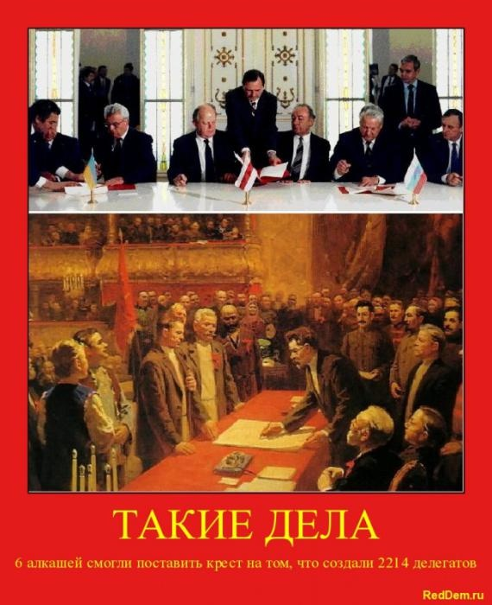
ДЕКЛАРАЦИЯ ОБ ОБРАЗОВАНИИ СССР 30 декабря 1922 г.
«Союз является добровольным
объединением равноправных народов,
за каждой республикой обеспечено
право свободного выхода из Союза,
доступ в Союз открыт всем
социалистическим советским
республикам, как существующим, так
и имеющим возникнуть в будущем.
Новое союзное государство является
достойным увенчанием заложенных еще в октябре 1917 года основ
мирного сожительства и братского сотрудничества народов, оно
послужит верным оплотом против мирового капитализма и новым
решительным шагом по пути объединения трудящихся всех стран в
мировую Социалистическую Советскую Республику.»
- ЧЬЯ ЖЕ ТОЧКА ЗРЕНИЯ ВОЗОБЛАДАЛА?

Slide 7

КОНСТИТУЦИЯ СССР 1924 г.
Российская Социалистическая
Федеративная Советская
Республика (РСФСР), Украинская
Социалистическая Советская
Республика (УССР), Белорусская
Социалистическая Советская
Республика (БССР) и
Закавказская Социалистическая
Федеративная Советская Республика
объединяются в одно союзное
государство — Союз Советских
Социалистических Республик.

Slide 8


ГОСУДАРСТВЕННЫЕ СИМВОЛЫ СССР
ГОСУДАРСТВЕННЫЙ ГЕРБ СССР
ГОСУДАРСТВЕННЫЙ ФЛАГ СССР
ГОСУДАРСТВЕННЫЙ ГИМН СССР

Slide 9
РАСШИРЕНИЕ СОСТАВА СССР
1922 Г. – РОССИЯ, УКРАИНА, БЕЛОРУССИЯ
1925 Г. – ТУРКМЕНИЯ, УЗБЕКИСТАН
1931 Г. – ТАДЖИКИСТАН
1936 Г. – ГРУЗИЯ, АРМЕНИЯ, АЗЕРБАЙДЖАН, КИРГИЗИЯ, КАЗАХСТАН
1939 Г. – ЛАТВИЯ, ЭСТОНИЯ, ЛИТВА, МОЛДАВИЯ
1940 Г. – КАРЕЛО-ФИНСКАЯ ССР

Slide 10
ДОМАШНЕЕ ЗАДАНИЕ:
П. 19,
ТЕРМИНЫ: АВТОНОМИЗАЦИЯ, КОНФЕДЕРАЦИЯ, ФЕДЕРАЦИЯ, ДЕКЛАРАЦИЯ, КОРЕНИЗАЦИЯ, СУВЕРЕНИТЕТ
ИСТОРИЧЕСКОЕ ЗНАЧЕНИЕ ОБРАЗОВАНИЯ СССР (письменно)

